Slide 1
PHÒNG GIÁO DỤC VÀ ĐÀO TẠO QUẬN LONG BIÊN
TRƯỜNG TIỂU HỌC SÀI ĐÔNG
CHÀO MỪNG CÁC EM
ĐẾN VỚI TIẾT TIẾNG VIỆT
Giáo viên: Nguyễn Lê Hà

Slide 2
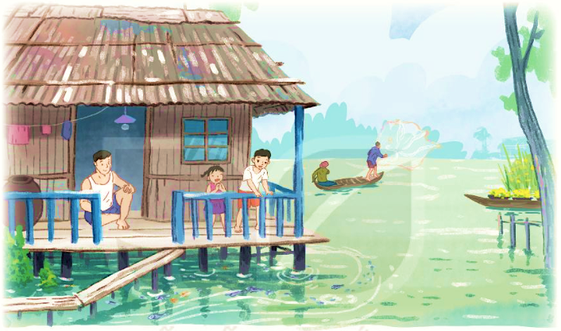
MÙA NƯỚC NỔI
TIẾT 5
LUYỆN VIẾT ĐOẠN

Slide 3
Yêu cầu cần đạt:
- Viết được 1 đoạn văn từ 3- 4 câu tả một đồ vật.

Slide 4
Quan sát các hình dưới đây:
a. Kể tên các đồ vật:
nón
ô/ dù
mũ, khăn
áo mưa
quạt điện
quạt giấy
2. Chọn 1 - 2 đồ vật yêu thích và nói về đặc điểm, công dụng của chúng.
M: Nón có hình chóp, được dùng để che nắng, che mưa

Slide 5
2. Viết 3 – 5 câu tả một đồ vật em cần dùng để tránh nắng hoặc tránh mưa
(1) Em muốn tả đồ vật gì?
(4) Tình cảm của em đối với đồ vật đó như thế nào?
(2) Đồ vật đó có gì nổi bật về hình dạng, màu sắc,…?
Tả đồ vật
(3) Em thường dùng đồ vật đó vào lúc nào?

Slide 6
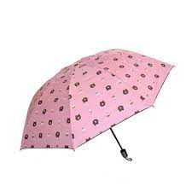
THAM KHẢO
Mẹ mua cho em một chiếc ô rất xinh xắn. Chiếc ô có tay cầm bằng nhựa cứng, màu xanh đậm. Vòm ô màu hồng, tròn to có in hình mặt gấu Bun. Em dùng ô để che nắng hoặc che mưa mỗi lúc em đi học. Em thích chiếc ô này lắm nên em sẽ giữ gìn nó cẩn thận.

Slide 7
Yêu cầu cần đạt:
- Viết được 1 đoạn văn từ 3- 4 câu tả một đồ vật.

Slide 8
HOẠT ĐỘNG KẾT NỐI

